Slide 1

Portfolio
낭만을 좇는 발전하는 프론트엔드 엔지니어

Slide 2
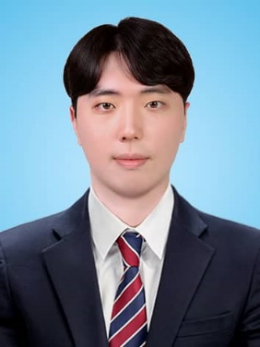

안녕하세요,
저는 복성범입니다.
${1996.06.16}
${vvs9439@naver.com} / ${010-2989-9439}
저는 낭만을 좇는 발전하는 프론트엔드 개발자 입니다.
사용자 관점의 인터페이스 구현을 목표로 합니다. 프론트엔드 개발자는 사용자에게 편안한 환경을 재공하면서 항상 새로운 경험을 제시하고 사용자들을 사로잡을 수 있어야 한다고 믿습니다. 끊임 없이 학습하고 새로운 것에 도전하는 것을 즐깁니다.
희망 직무
프론트엔드 엔지니어
주요 기술
JavaScript, TypeScript, React, NextJS
학력
홍익대학교
컴퓨터공학과, 2015입학– 2022졸업
깃허브 / 기술블로그
깃허브 - https://github.com/bokseongbeom
노션 - https://sheer-dill-e01.notion.site/4286bfa548fc4468be0bd6ebcf2ea399

Slide 3
프로젝트
NowOrEver
2021.03-2021.09
평소 호감인 액티브를 설정하면 거리에 따라서 해당 액티브를 추천해주고 그와 비슷한 다른 액티브들도 추천해주며 여행지를 선택하면 자동으로 일정을 짜주는 프로젝트를 진행하였습니다.
- 파이썬 과 QGIS를 통한 지도 제작 (길찾기 포함)
- ERD 설계 및 DB 구현 및 관리
- 윈도우 스케쥴러를 통한 자동 크롤링 제작
tensorflow, pandas, python, MySQL
북극성
2022.7 -2022.8
라즈베리 파이를 이용한 도서 대여/반납 서비스 제공과 대여 기록을 통한 도서 추천 등 다양한 추천 서비스를 제공하는 프로젝트를 진행하였습니다.
- 라즈베리파이에서 javascript tensorflow를 통한 안면인식(감정 및 나이 분석)
- NFC태그를 webSocket 과 연동한 실시간 대여/반납 서비스 구현
- React 라이브러리와 MUI css 프레임워크를 통한 웹 개발
React, javascript, tensorflow, Raspberry Pi
RecipeNav
2022.9 -2022.10
식자재의 물가 추이를 통해 가격을 예측하고, 식자재에 따른 다양한 레시피를 추천해주며 관심 식자재를 통한 레시피 추천 서비스 프로젝트를 진행하였습니다.
- 홈 화면, 메인 페이지, 로그인 페이지, 마이페이지 제작
- antV를 활용한 그래프 제작
- 리덕스를 활용해 전역으로 토큰을 포함한 변수 관리
- ERD 설계, API Docs 제작}
React, javascript, Redux

Slide 4
프로젝트
너의 하루
2022.10 – 2022.11
매일 일기를 작성하고 작성된 일기에 기반한 음악을 추천하고 감정을 추측 합니다. 추측된 감정에 기반하여 일기의 색을 채울 수 있습니다.
- 외부 API 연동(openweather)
- 프론트엔드 기술 환경 구성 및 기본 설정
- Redux를 활용한 컴포넌트 계층 구조 관리 및 디자인
React, javascript, Redux

Slide 5
수료한 교육
삼성 청년 SW 아카데미
2022-01 - ~
삼성전자에서 주관하는 청년 소프트웨어 인재 양성 교육과정으로 프로젝트를 중심으로 학슥 및 실습을 진행했습니다.

Slide 6


북극성
프로젝트 기간 : 2022.07 – 2022.8
프로젝트 현황 : 베타 버전 개발 완료

Slide 7
북극성
라즈베리 파이를 이용한 도서 대여/반납 서비스 제공과 대여 기록을 통한 도서 추천 등 다양한 추천 서비스를 제공하는 프로젝트를 진행하였습니다.
담 당 역 할 | 프론트엔드 엔지니어
참 여 인 원 / 기 여 도 | 총6명 30%
활 용 기 술 | React, javascript, tensorflow, Raspberry Pi
구 현 사 항 | NFC 태그와 Socket 을 결합한 실시간 대여 반납 기능 구현 Tensorflow를 통한 감정 및 나이 인식을 통한 도서 추천 Raspberry Pi 를 통한 도서 대여 서비스 기능 구현
깃허브 주소 | https://github.com/bokseongbeom/D211

Slide 8

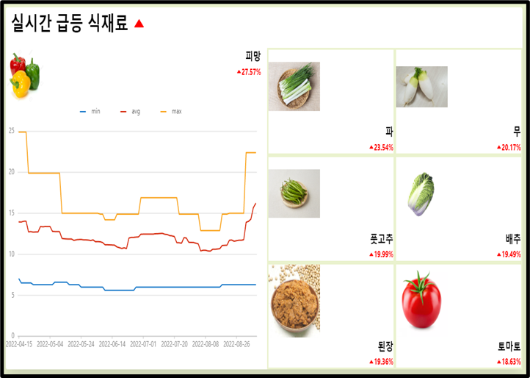
RecipeNav
프로젝트 기간 : 2020.09 – 2021.10
프로젝트 현황 : 베타 버전 개발 완료

Slide 9
${프로젝트명}
${프로젝트 간단 설명}
담 당 역 할 | 프론트엔드 엔지니어
참 여 인 원 / 기 여 도 | 총6명 30%
활 용 기 술 | React, javascript, Redux
구 현 사 항 | 리덕스를 통한 전역 변수 관리
깃허브 주소 | https://github.com/bokseongbeom/D105

Slide 10
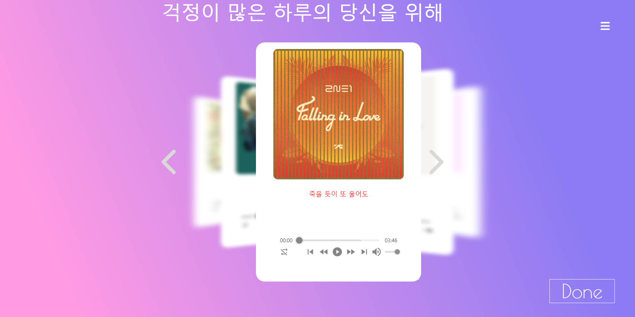
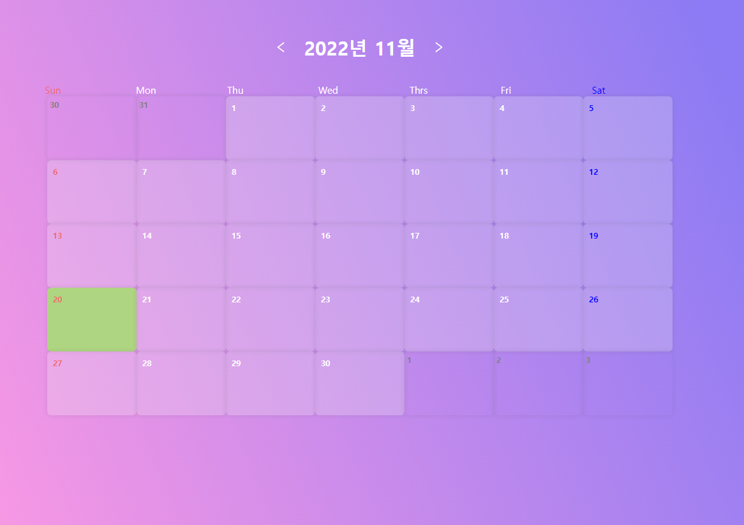
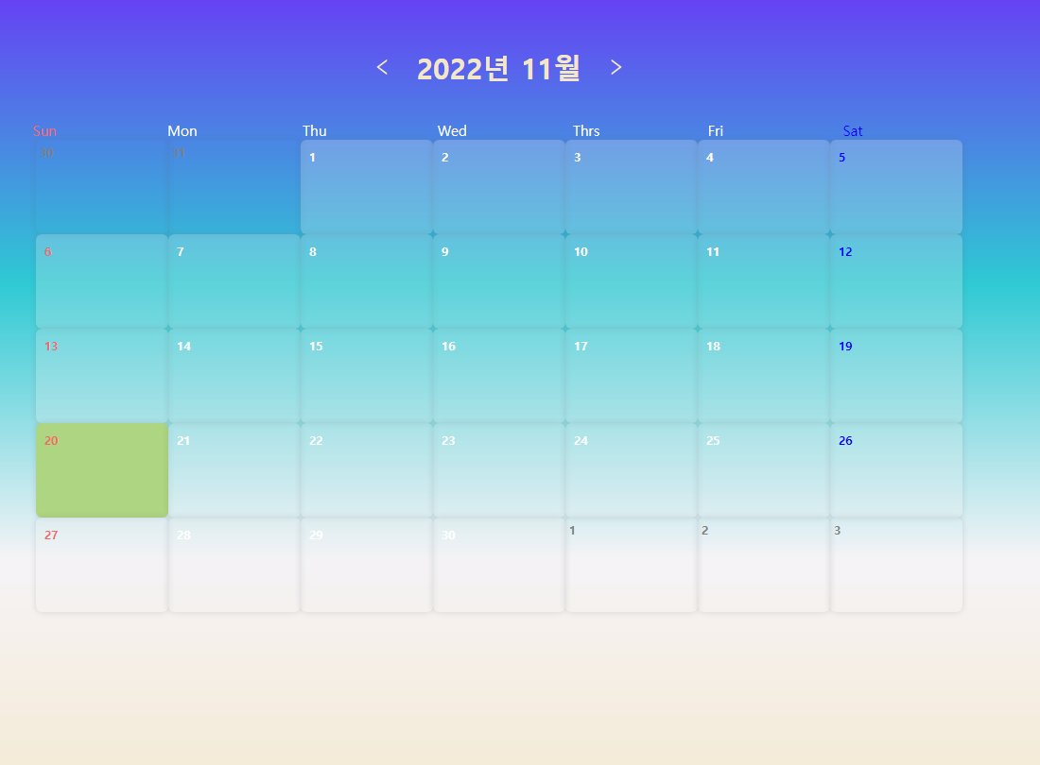
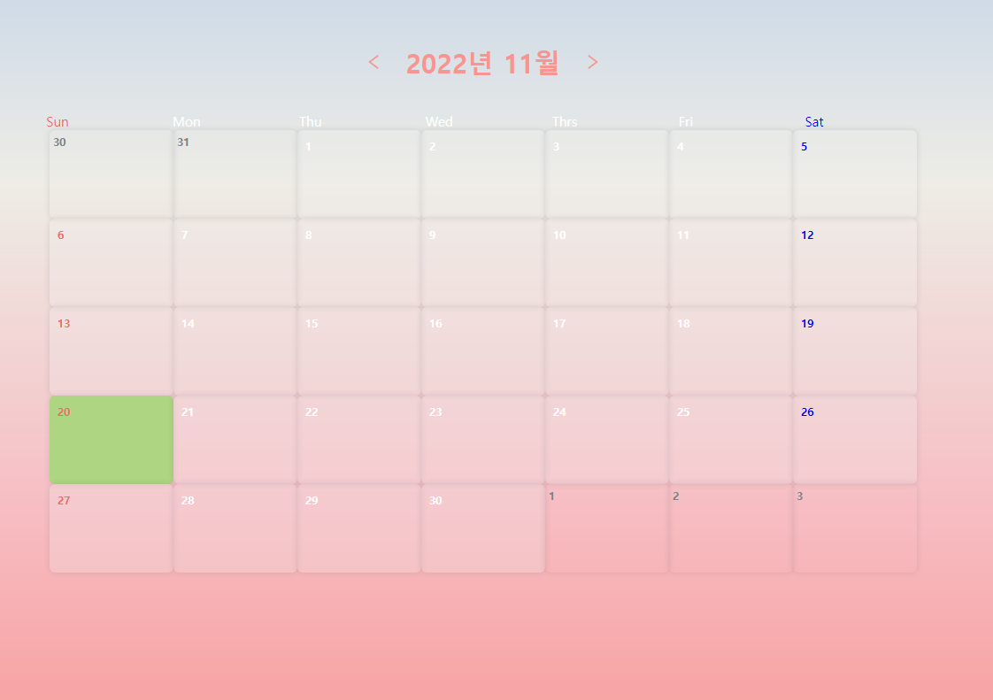
너의 하루
프로젝트 기간 : 2022.10 – 2022.11
프로젝트 현황 : 베타 버전 개발 완료

Slide 11
${프로젝트명}
${프로젝트 간단 설명}
담 당 역 할 | 프론트엔드 엔지니어
참 여 인 원 / 기 여 도 | 총6명 30%
활 용 기 술 | React, javascript, Redux
구 현 사 항 | Redux를 통한 토큰 관리 및 테마 설정 구현 Scss를 이용한 캐러셀 구현 미디어 쿼리를 이용한 반응형 웹 구현 Keyframe을 통한 다양한 애니메이션 구현
깃허브 주소 | https://github.com/bokseongbeom/D209

